Slide 1
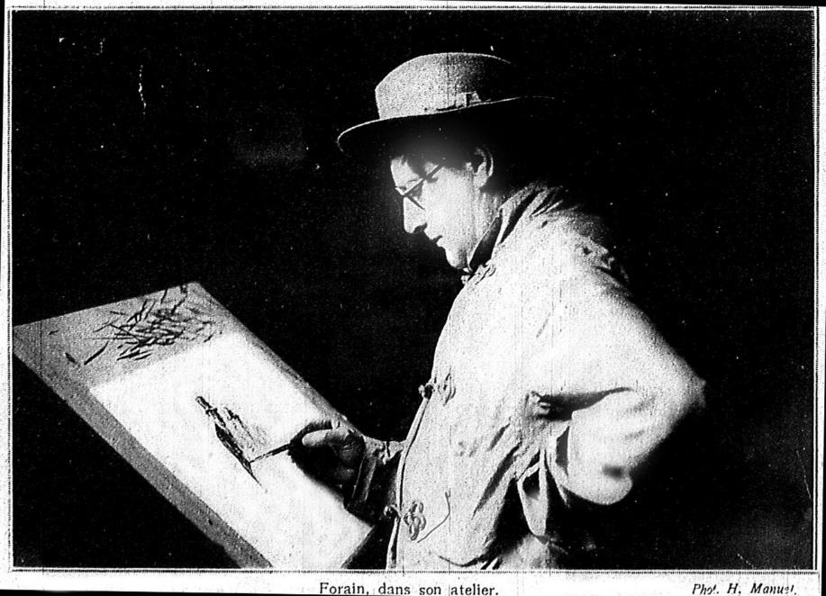
Lorient Vous Présente Le Peintre Jean-Louis Forain
forain dans son atelier

Slide 2
Louis Henri Forain, dit Jean-Louis Forain, Jean Forain ou Louis Forain, né à Reims le 23 octobre 1852 et mort à Paris le 11 juillet 1931, est un peintre, illustrateur et graveur français.
Biographie
Jeunesse et formation
Fils d'un peintre en bâtiment, Jean-Louis Forain s'établit à Paris vers les années 1860 et étudie la peinture et le dessin auprès de Louis Jacquesson de la Chevreuse, Jean-Baptiste Carpeaux et André Gill. Entré à l'École des beaux-arts de Paris, il a pour professeur Jean-Léon Gérôme.
« Doux pays – Le péril clérical », croquis pour L'Écho de Paris, publié dans Le Pèlerin en 1902.
Il participe à la guerre de 1870, puis devient l'ami de Paul Verlaine et d'Arthur Rimbaud. Il habite avec ce dernier dans une chambre louée par Verlaine à Paris, rue Campagne-Première, de janvier à mars 1872. À cette époque on le surnomme Gavroche2. Il servira également de messager entre Verlaine et Rimbaud, leur permettant de se domicilier chez lui pour leurs envois de lettres aimantes ou « martyriques »3.

Slide 3
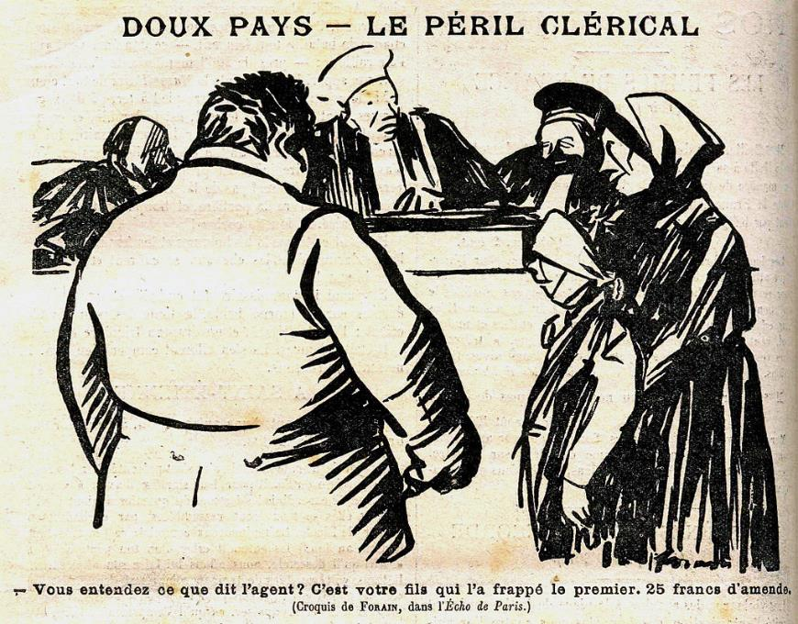
Doux pays – Le péril clérical », croquis pour L'Écho de Paris, publié dans Le Pèlerin en 1902.

Slide 4
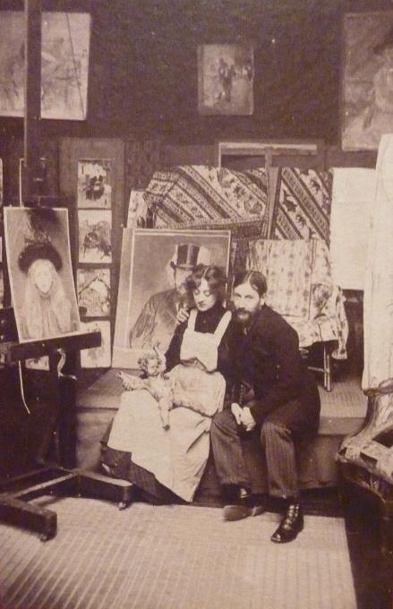
Le peintre Forain et sa femme dans son atelier en 1891, photographie anonyme, Paris, musée d'Orsay.

Slide 5
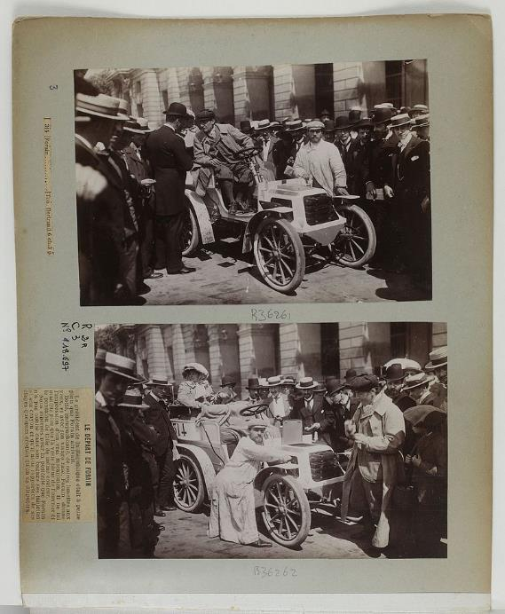
Au départ de l'excursion des touristes de la course Paris-Berlin en 1901, Paris, BnF.

Slide 6
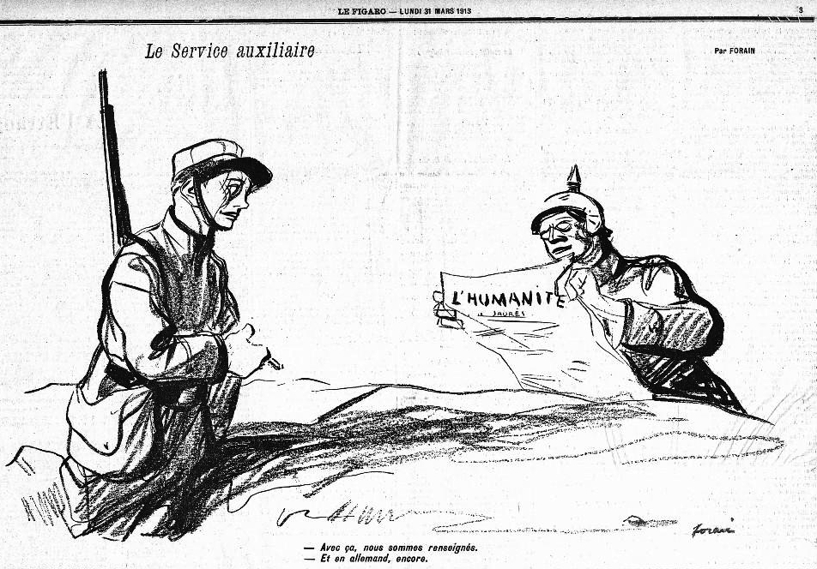
« Le Service auxiliaire », dessin paru dans Le Figaro du 31 mars 1913.

Slide 7
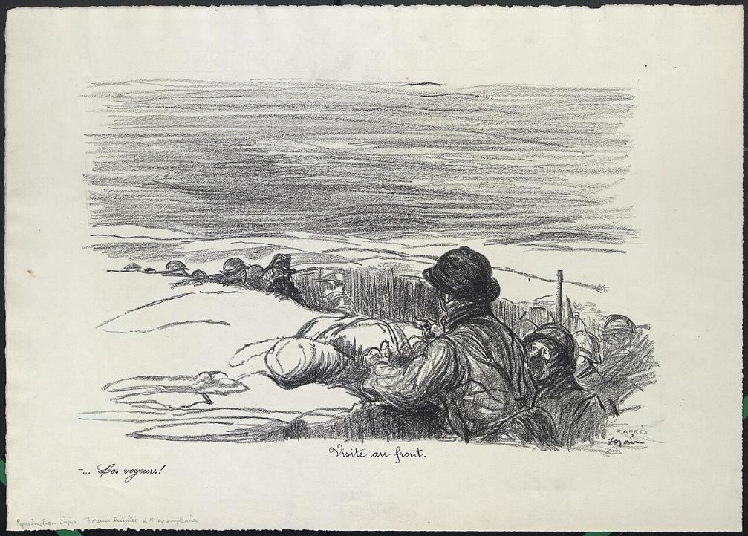
"Vu du front", Jean-Louis Forain, Nanterre, La Contemporaine

Slide 8
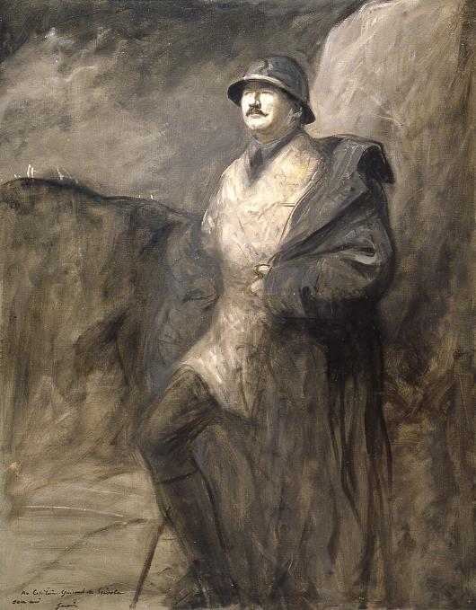
Portrait de Lucien-Victor Guirand de Scévola dans la tranchée, Jean-Louis Forain, 1915-1918, Huile sur toile, 119 x 92 cm, Nanterre, La Contemporaine

Slide 9
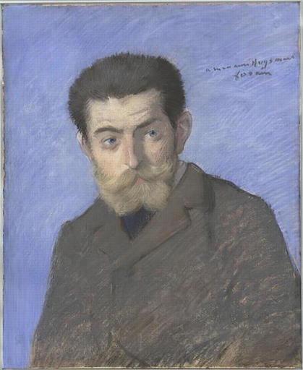
Plus de détails
Joris-Karl Huysmans (vers 1878), Paris, musée d'Orsay.

Slide 10
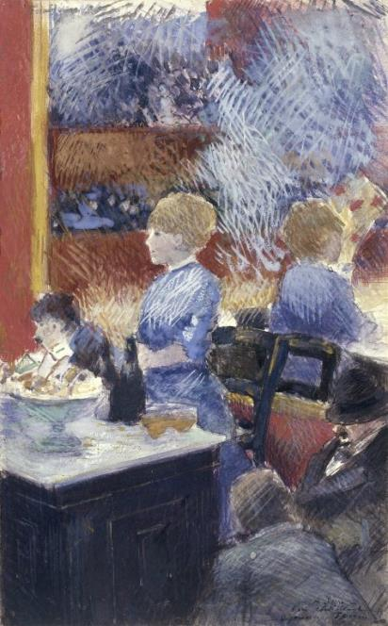
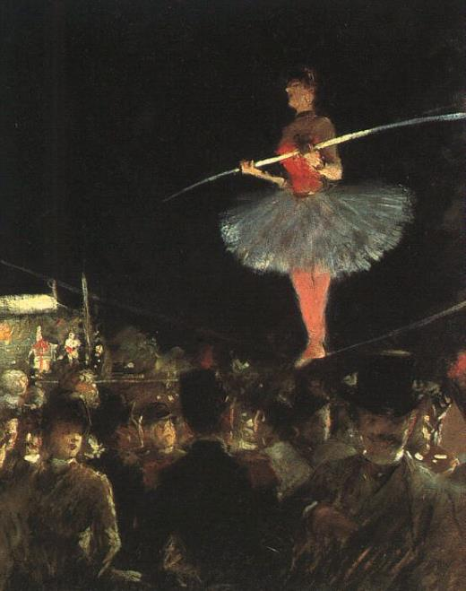
Le Bar aux Folies-Bergère (1878), New York, Brooklyn Museum.
L'Acrobate (vers 1880), Chicago, Art Institute of Chicago.

Slide 11
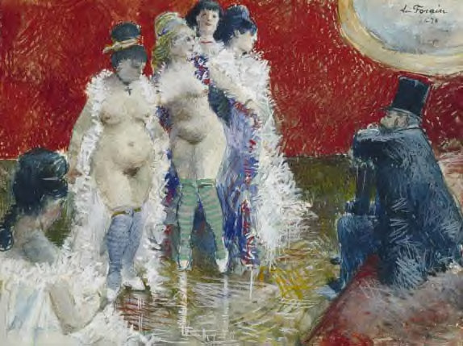
Le Client (1878), Memphis, Dixon Gallery and Gardens (en).

Slide 12
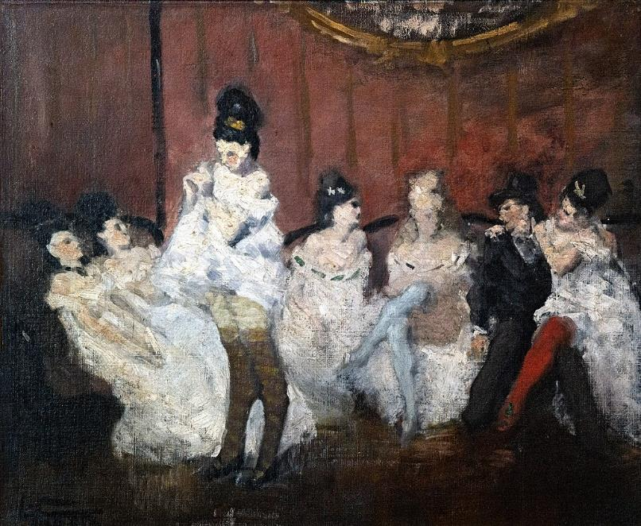
Le salon (1878), Albi, musée Toulouse-Lautrec.

Slide 13
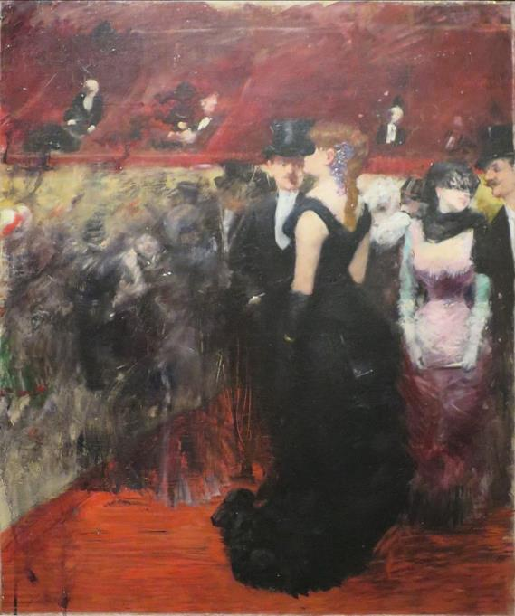
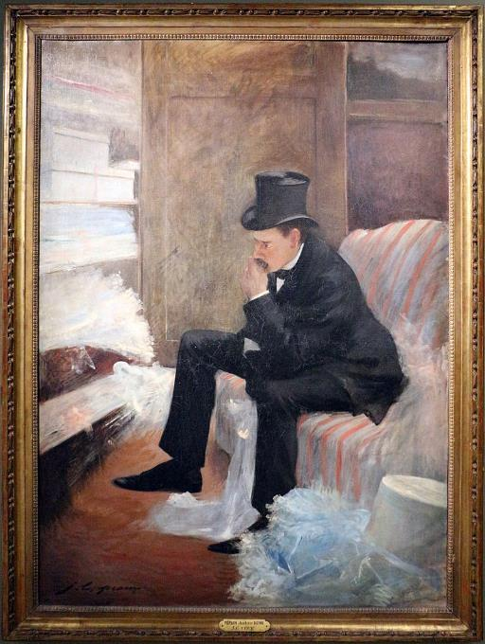
Bal à l'Opéra de Paris (vers 1880), Moscou, musée des beaux-arts Pouchkine.
Le Veuf (1882-1885), Paris, musée d'Orsay.

Slide 14
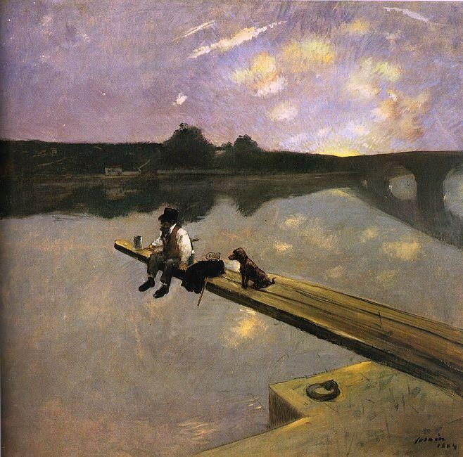
Le Pêcheur (1884), Southampton, Southampton City Art Gallery (en).

Slide 15
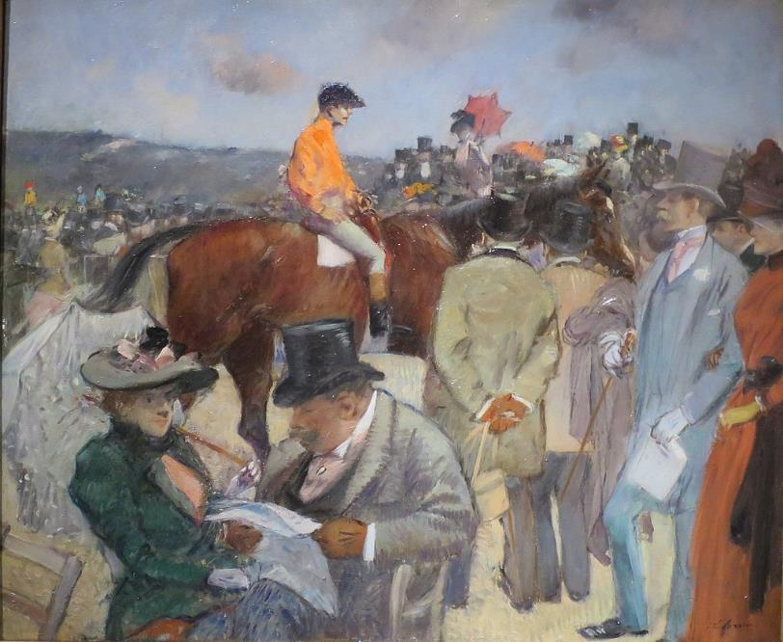
Les Courses (1888-1890), Moscou, musée des beaux-arts Pouchkine.

Slide 16
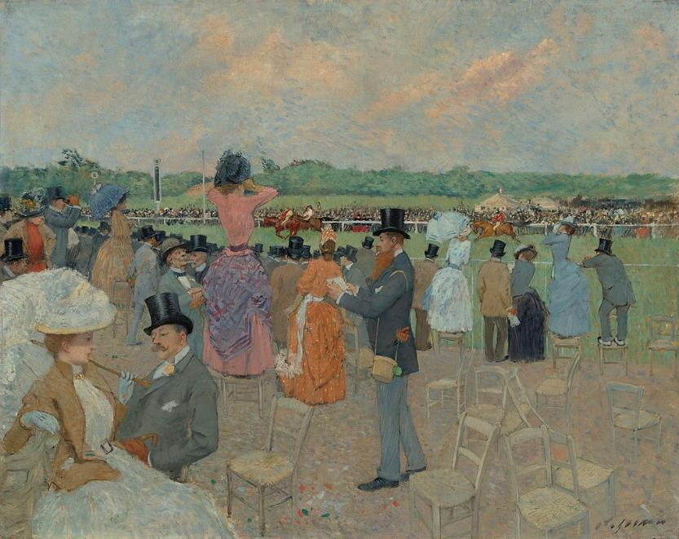
Aux courses à Longchamp (vers 1891), Washington, National Gallery of Art.

Slide 17
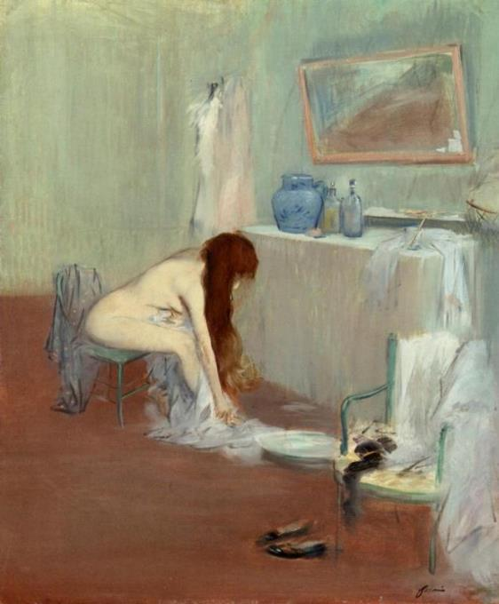
Femme à sa toilette (vers 1895-1896), Mexico, musée Soumaya.

Slide 18
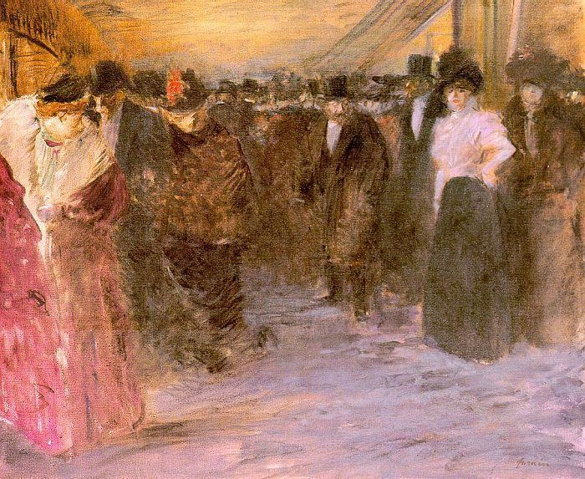
Music-Hall (1895–1896), Saint-Pétersbourg, musée de l'Ermitage.

Slide 19
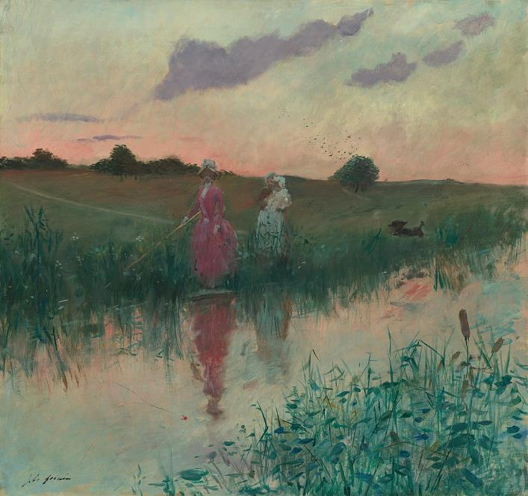
Madame Forain pêchant à la ligne (1896), Washington, National Gallery of Art.

Slide 20
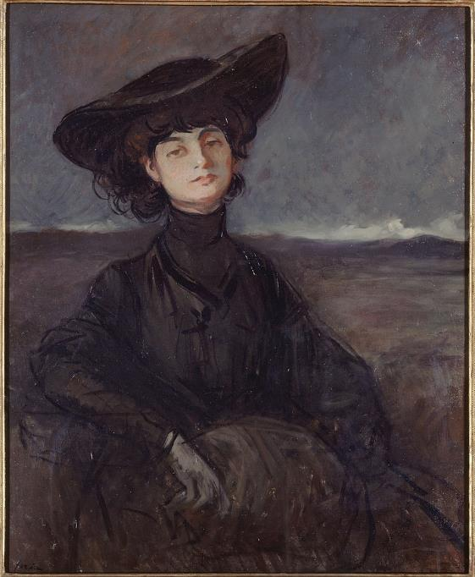
Anna de Noailles (1905), Paris, musée Carnavalet.

Slide 21
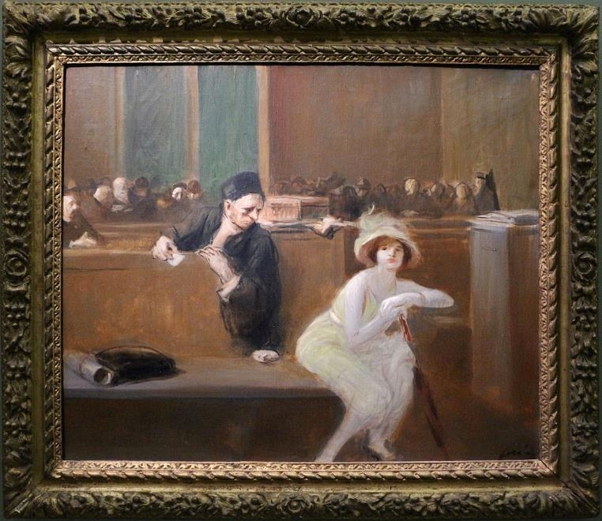
Scène de tribunal (1907), Paris, musée d'Orsay.

Slide 22
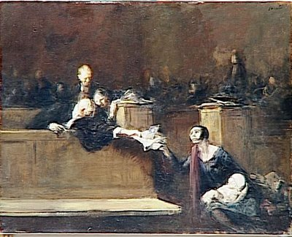
Scène de tribunal (vers 1925) Paris, musée du Louvre.

Slide 23
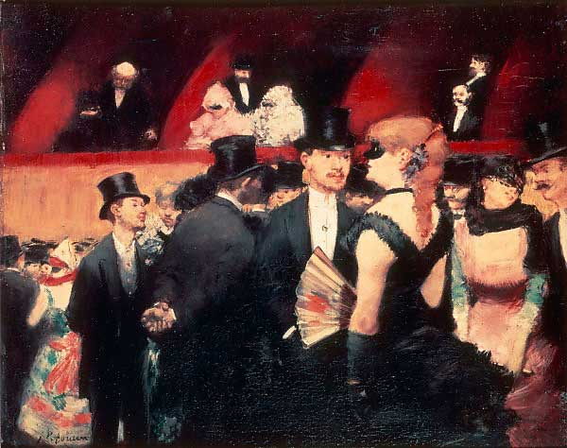
Un bal a l'Opera 1880

Slide 24
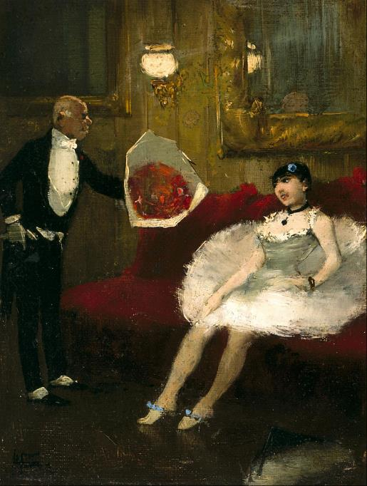
L'Admirateur

Slide 25
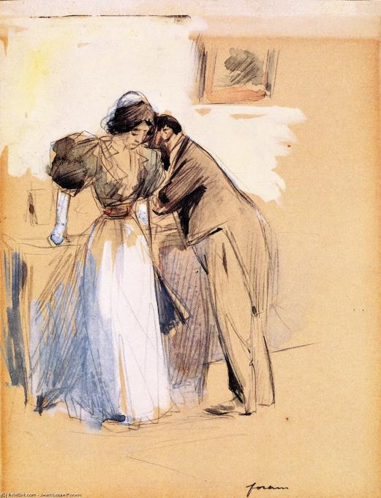

Slide 26
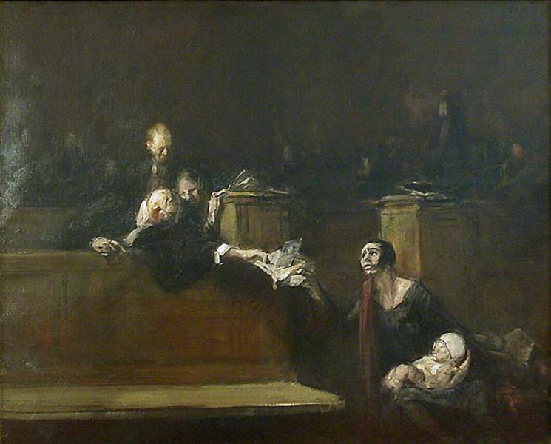
Jean-Louis Forain : scène de tribunal (huile sur toile. Années 1920. Paris, musée du Louvre).

Slide 27
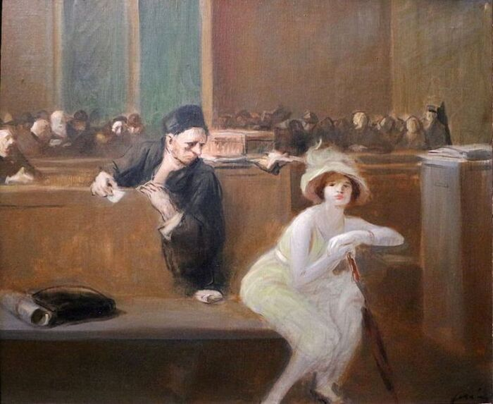
Jean-Louis Forain : scène de tribunal (huile sur toile. 1907. Paris, musée d’Orsay).

Slide 28
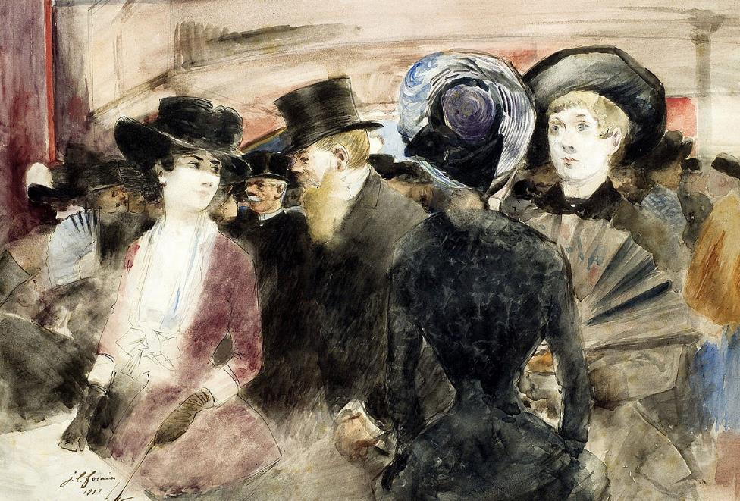
Au Théâtre by Jean Louis Forain, 1882.

Slide 29
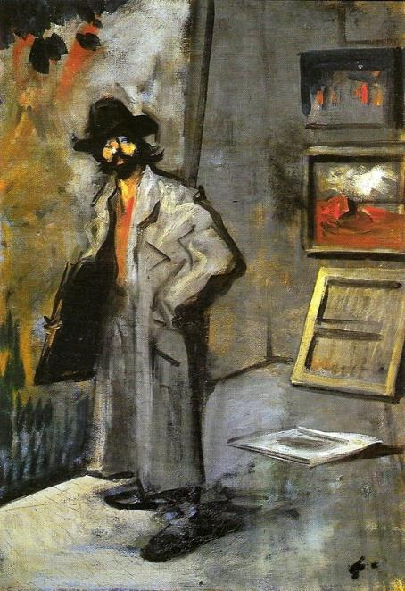
Peintre avec un carton à dessin

Slide 30
Lorient Vous A Présenté Le Peintre Jean-Louis Forain
Sur Une Suggestion De JackDidier
Merci De Votre Visite
Les Images Et Le Son Du Net
Daniel

